Slide 1

10. taglib 디렉티브 태그를 이용하여 다음 조건에 맞게 JSP 애플리케이션을 만들고 실행 결과를 확인하시오.
/WEB-INT/lib/ 폴더에 JSTL 태그 라이브러리인 JSTL-1.2.2.jar 파일을 추가합니다.
taglib.jsp 파일을 생성합니다. • taglib 디렉티브 태그에 JSTL의 Core 태그를 설정하여 0부터 10까지의 짝수를 출력합니다. 웹 브라우저에 'http://localhost:8080/Exercise/ch03/taglib.jsp'를 입력하여 실행결과를 확인합니다.

Slide 2
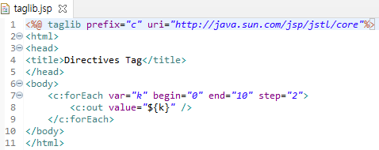

Slide 3
10. taglib 디렉티브 태그를 이용하여 다음 조건에 맞게 JSP 애플리케이션을 만들고 실행 결과를 확인하시오.
/WEB-INT/lib/ 폴더에 JSTL 태그 라이브러리인 JSTL-1.2.2.jar 파일을 추가합니다.
taglib2.jsp 파일을 생성합니다. • taglib 디렉티브 태그에 JSTL의 Core 태그를 설정하여 0부터 10까지의 짝수를 출력합니다. • taglib 디렉티브 태그를 이용하여 0부터 18까지의 3의 배수 출력하는 것을 추가 bootstrap 5.3에서 검색으로 Badges Background colors 이용
3) 홈 돌아가기 버튼을 추가
4) 웹 브라우저에 'http://localhost:8080/Exercise/ch03/taglib2.jsp'를 입력하여 실행결과를 확인합니다.

Slide 4
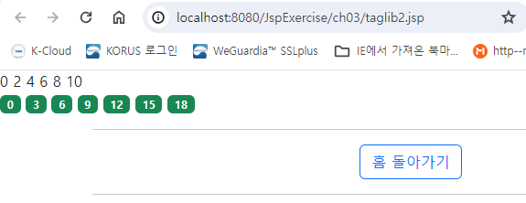
taglib 디렉티브 태그를 이용하여 0부터 18까지의 3의 배수 출력하는 것을 추가 bootstrap 5.3에서 검색으로 Badges Background colors 이용
2) 홈 돌아가기 버튼을 추가

